Slide 1
Mobilna gra Lau Kata Kati
Teleinformatyczne Systemy Mobilne
Autorzy:
Piotr Maleszczuk
Łukasz Błaszczak
Przemysław Burdelak

Slide 2
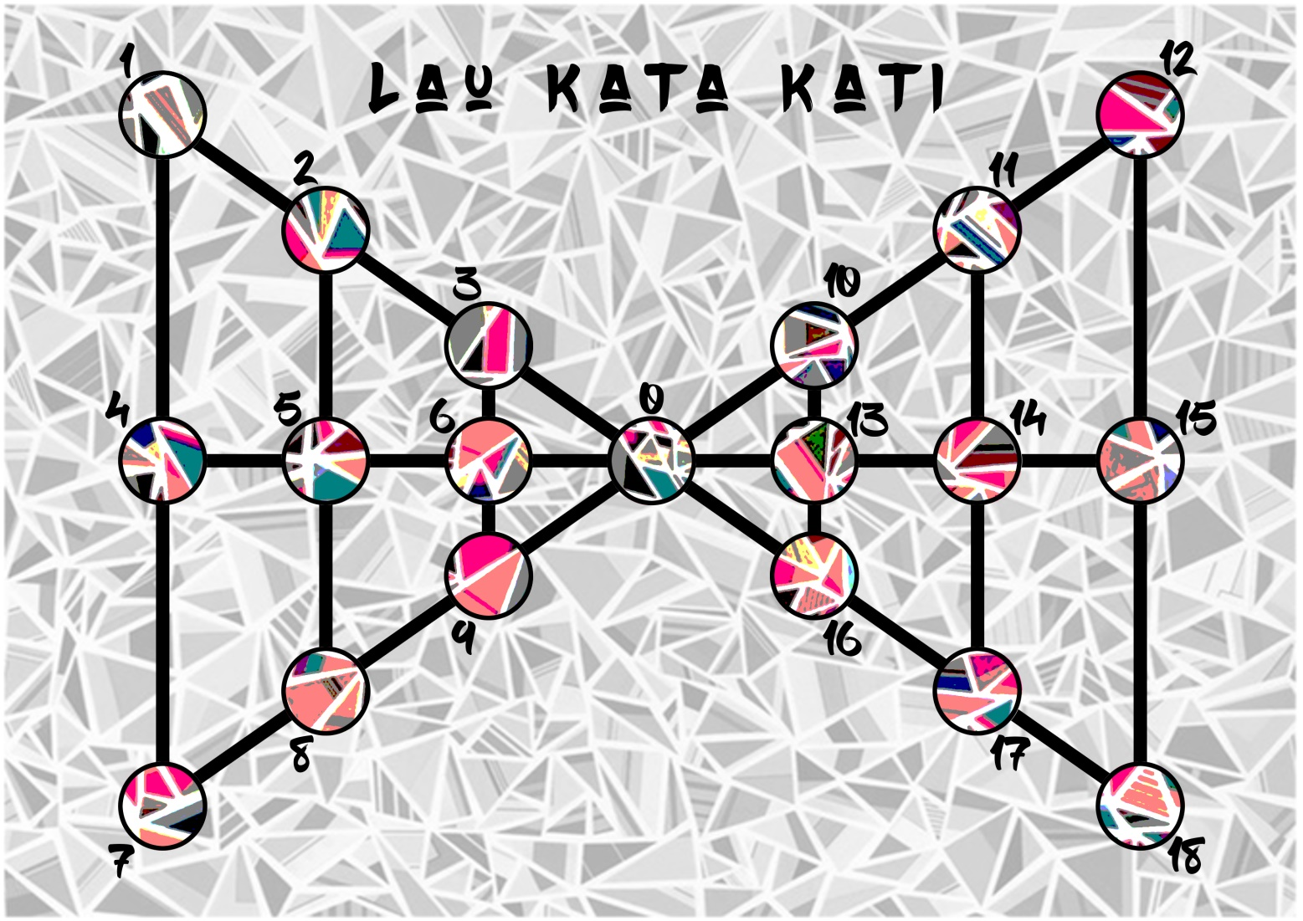
Lau Kata Kati

Slide 3
Podział pracy
Każdy uczestnik projektu będzie zaangażowany w każdy element systemu.
Szczegółowy podział pracy będzie przydzielany na bieżąco, podczas tworzenia systemu.

Slide 4
Harmonogram pracy
Lp. | Opis zadań
1. | Przygotowanie zdalnego repozytorium
2. | Przygotowanie środowiska programistycznego
3. | Przygotowanie środowiska Unity
4. | Rozpisanie projektu na Trello. Podział na poszczególne zadania.
5. | Utworzenie menu startowego gry (ekran główny, opcje, sklep)
6. | Implementacja rozgrywki – logika gry
7. | Implementacja gry jednoosobowej – SI
8. | Komunikacja Bluetooth
9. | Implementacja gry dwuosobowej
10. | Dodanie reklam
11. | Testy i ewentualne poprawki

Slide 5
Technologie informatyczne
System Github
System Trello
Język programowania C#
Środowisko programistyczne Visual Studio
Środowisko Unity

Slide 6
Założenia
Gra jednoosobowa
Gra dwuosobowa (połączenie Bluetooth)
System reklam
System gromadzenia danych

Slide 7
System reklam
Unity Ads
Reklamy statyczne
Reklamy dynamiczne
Nagrody za obejrzenie reklamy

Slide 8
Gromadzenie danych
Ilość kliknięć w reklamy
Lokalizacja użytkownika
GPS
Dostępne WiFi w okolicy
Informacje o urządzeniu
Godzina obejrzenia reklamy
Czas aktywności w aplikacji

Slide 9
Dziękujemy za uwagę =)

